Slide 1
Excel
Hoe maak je een grafiek met Excel.

Slide 2
Data verzamelen
1 rij getallen.
Ga naar Excel en voer de meetgegevens in.
Zet de grootheid erboven. .

Slide 3
Data verzamelen
1 rij getallen.
Selecteer de gegevens, inclusief de kolomnaam.
Ga naar tabblad invoegen.
Kies kolomgrafiek.

Slide 4
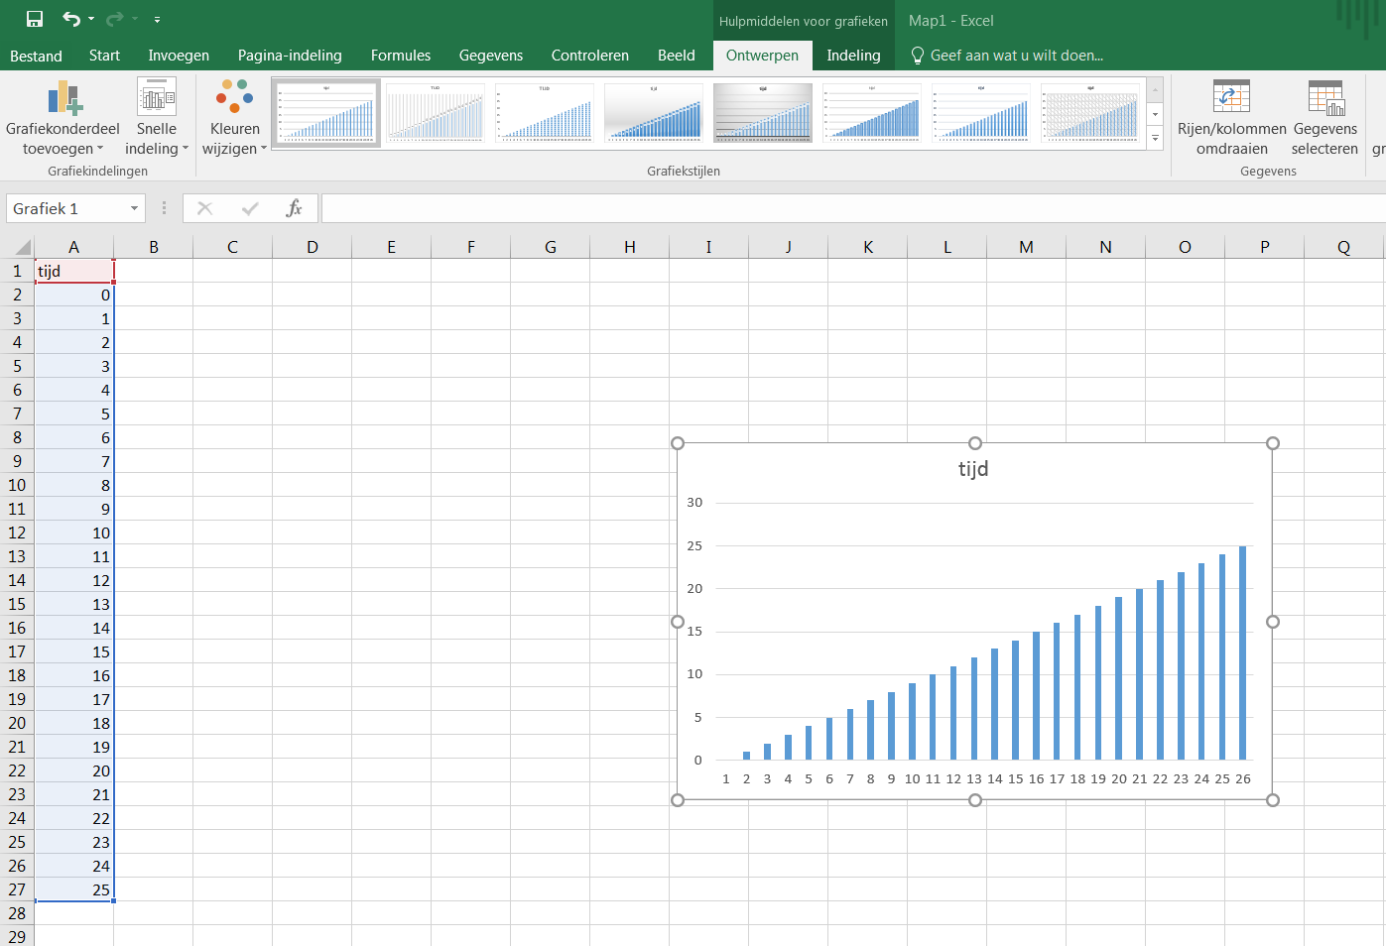
Data verzamelen
1 rij getallen.
Kies 2D-kolom
De kolomnaam is de titel
van de grafiek.
In de bovenbalk kun je kiezen
voor verschillende
uitvoeringen. (Lay-out) .

Slide 5
Data verzamelen
1 rij getallen.
Klik met je linker muis op de grafiek.
Klik daarna op het plusje naast de grafiek.
Pas de gegevens aan indien nodig. (Aan of uitvinken). .

Slide 6
Data verzamelen
2 rijen getallen.
Ga naar Excel en voer de gegevens in.
Zet de grootheden erboven.

Slide 7
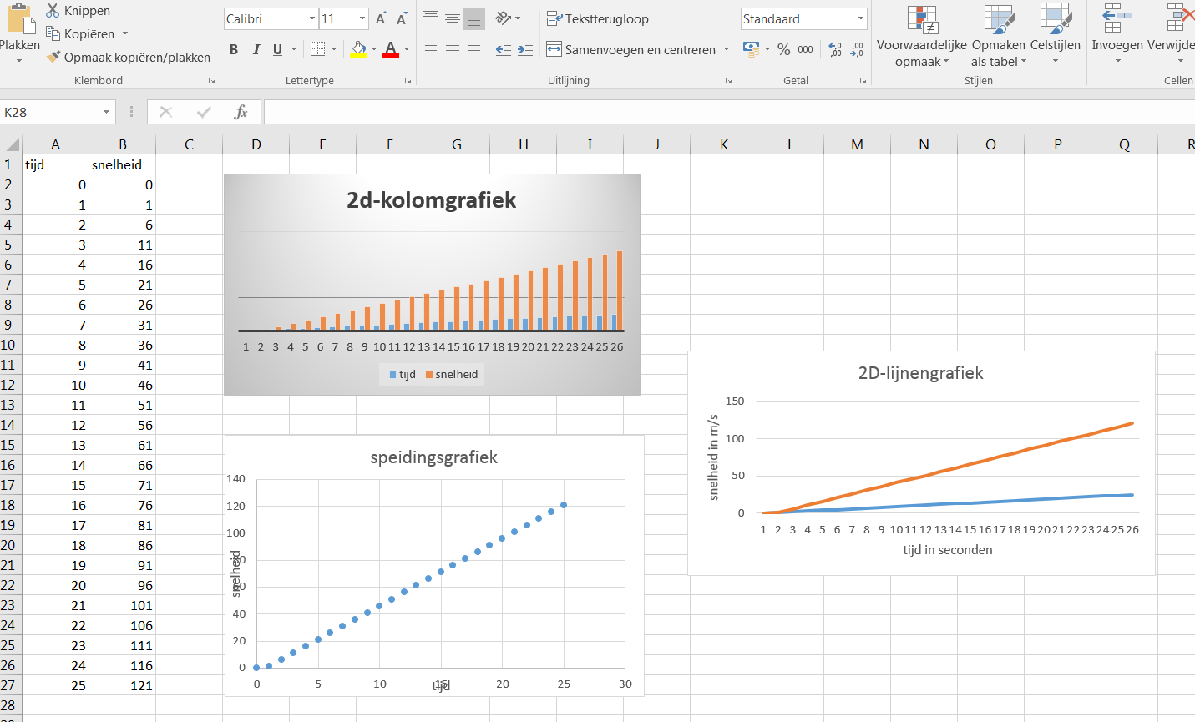
Data verzamelen
2 rijen getallen.
Selecteer de gegevens, inclusief de kolomnamen.
Ga naar tabblad invoegen.
Kies een grafiekvorm die past bij de gegevens.
Gebruik liever geen kolomgrafieken.
Lay-out is net als met 1 kolom.

